Slide 1
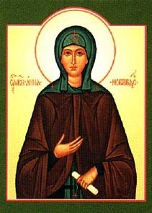
Королева Київської Русі Інгігерда
Заручена з Улафом Святим
У шлюбі з Ярославом Мудрим, Великим князем Київським

Slide 2
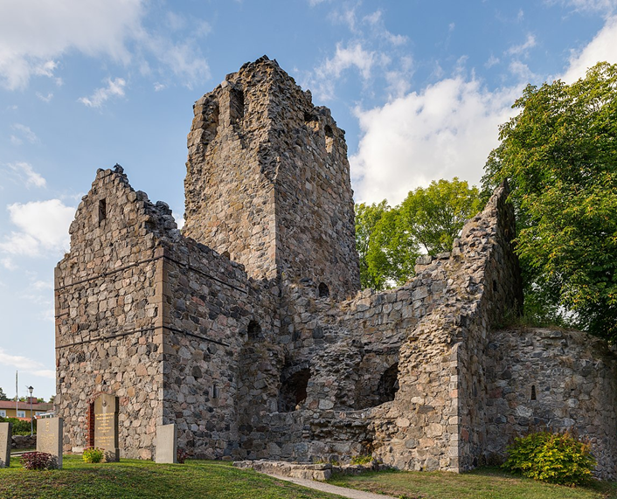
Принцеса Інгігерда
1001 р. - 10 лютого 1050 р.
Батько - шведський король Улоф Шетконунг
Брат - Анунд Якоб
Народилася та виросла у місті Сіґтуна, Швеція
Улаф Гаральдссон бажає одружитися на Інгігерд

Slide 3
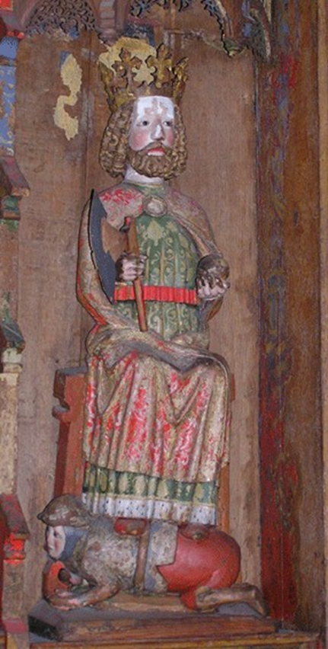
Заручення з Улафом Святим
Улоф Шетконунг був проти шлюбу Інгігерд з Улафом Гаральдссоном.
Для забезпечення миру між шведами, селяни погрожували вбити Улофа Шетконунга, якщо він буде заперечувати зарученню У. Гаральдссона з Інгігерд.
Сладається враження, що У. Гаральдссон подобаєтья Інгігерд: "Якщо Улаф є насправді таким чудовим чоловіком, яким ти ого описуєш, то я не можу бажати для себе кращого чоловіка, - сказала Інгігерд красніючи."
Улаф Шетконунг відкладав їх заручення все літо, в той час як У. Гаральдссон чекав на Інгігерд у місті Kongehelle, але У. Шетконунг порушив свою обіцянку і видав заміж за Улафа Гаральдссона свою доньку Астрід замість Інгігерд.

Slide 4
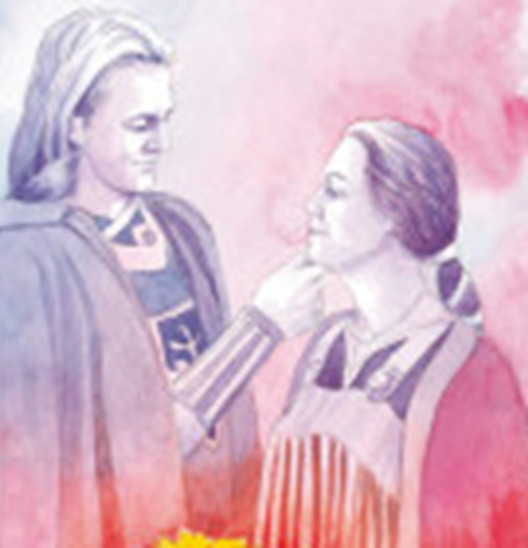
Більше, аніж просто союз
Розлучення дуже негативно повпливало на Інгігерд та Улафа Гаральдссона.
Багато джерел вказують на те, що їх взаємини були більше, аніж просто союз. "Легендарна сага про Улафа" розповідає, що Інгігерд, з болем в серці, дорікала свого батька через перешкоду їх шлюбу.
Щодо норвезького короля (У. Гаральдссона): "Він настільки це погано спрйняв, що майже нічого не пив і хотів бути наодинці".
Коли Астрід приїхала до пригніченого норвежця, вона розповіла йому, що "Інгігерд попросила мене доглядати за тобою більше за всіх людей".

Slide 5
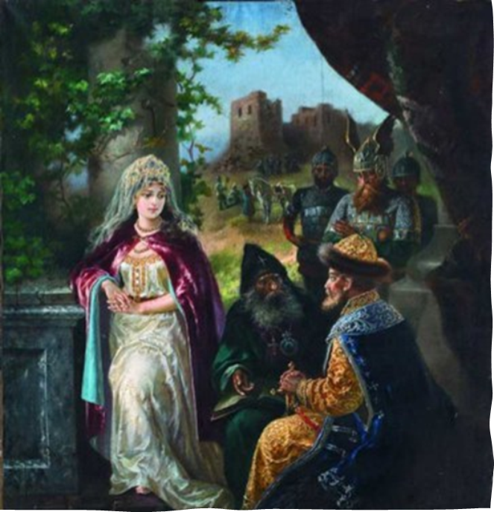
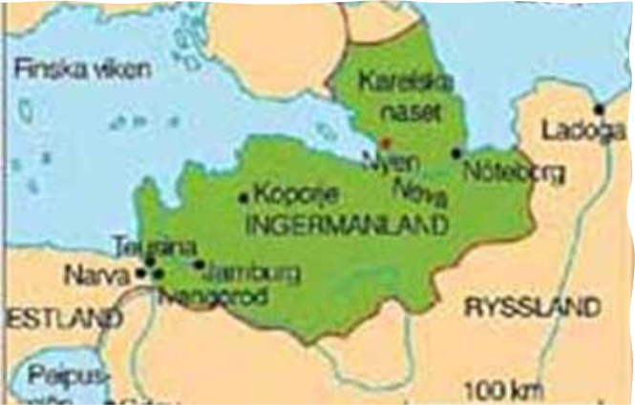
Княгиня Київської Русі Інгігерд
Улаф Шетконунг віддав Інгігерд заміж за князя Київської Русі Ярослава.
Весілля відбулося у 1019 році.
Після весілля, Інгігерд змінила своє ім'я на руське Ірина.
В сазі розповідається про те, що Інгігерд в якості весільного подарунка отримала частину землі (Ingermanland, Інгермандляндія).

Slide 6
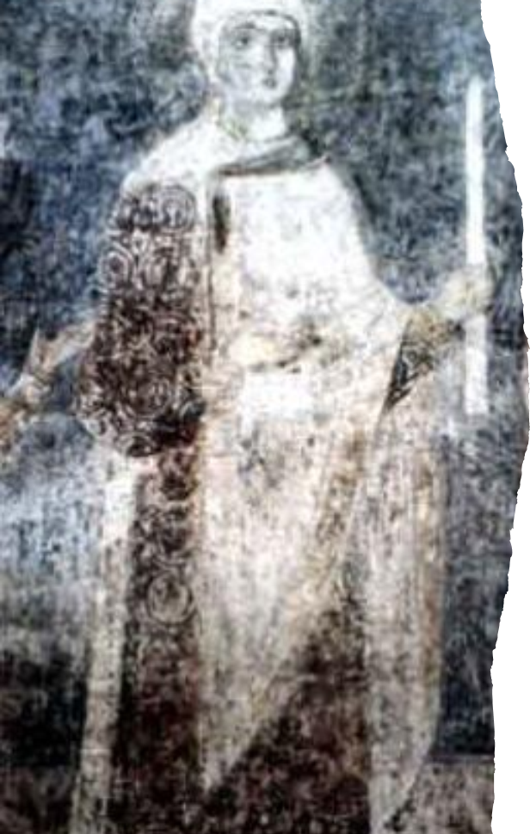
Діти
Інгігерд та Ярослав мали багато дітей. Ось деякі з них.
Єлизавета вийшла заміж за брата Улафа Гаральдссона - Харальда Суворого, який був останнім королем вікінгів.
У Інгігерд було багато наслідників в Європейських королівствах:
Єлизавета Київська, королева Норвегії, в шлюбі з Харальдом Суворим
Анастасія Київська, королева Угорщини, в шлюбі з Андреасом II Угорським
Анна Київська, королева Франції, в шлюбі з Генріком I Французьким
Володимир Новогородський
Cвятослав II Київський
Всеволод II Київський
Ігор Волинський
Вячеслав Смоленський

Slide 7
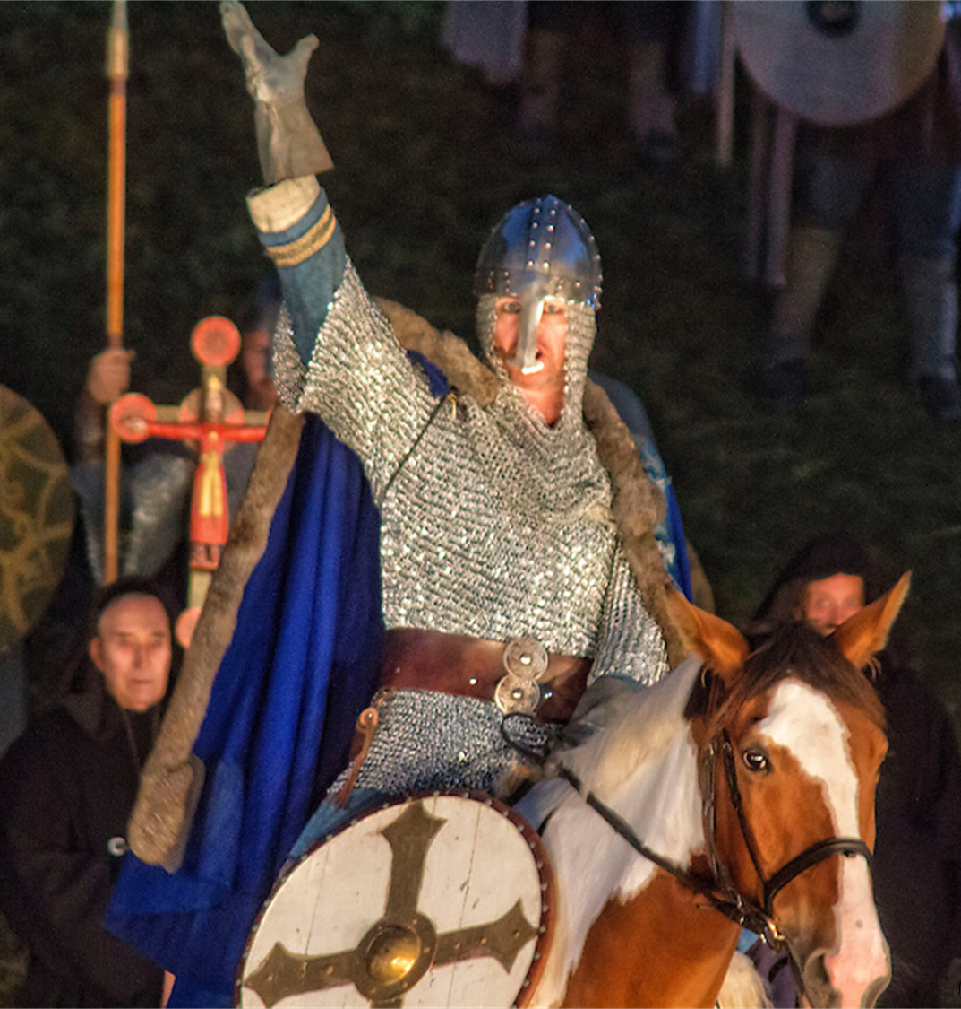
Улаф Гаральдссон в укритті у Ярослава та Інгігерд
Улафа вигнали з Норвегії у 1028 році.
Він поїхав до Ярослава та Інгігерд в Київську Русь.
Улаф прожив там два роки, перш ніж з'явилася можливість повернутися додому. Він отримав пропозицію від Ярослава залишитися в Києві і управляти Болгарією за нього, але Улаф відмовився.
Можливість повернутися в Норвегію з'явилася у 1030 році. Йому тільки вдалося добратися до Стіклестад, де він і був вбитий 29-го липня 1030 р.

Slide 8
Поезія коханню
Чи припинилася любов Улафа до Інгігерд, неідомо, але ось ода любові присвячений їй, який він написав поки переховувався в Києві.
На той час було суворо заборонено писати вірші про любов присвячені іншим, окрім власної дружини. За таке порушення могли вбити.
Високо з пагорбу побачив я прекрасні часи, що несуть дорогоціннийвантаж: жінка з ясними очима.
- Вони відібрали весь мій спокій, кожен має за плечима свійгріх -
Як тендітно вона сіла на коня,
І поскакаля рисою по двору.
Раніше вона була - поки це пам'ятається - схожа на те пишне, прекрасне дерево, яке вірно розквітає рік за роком.
Різко стемніло у Гардарі,
сіяюче листя дерева, -
воно таке саме красиве,
гарне, золотисте чоло.

Slide 9
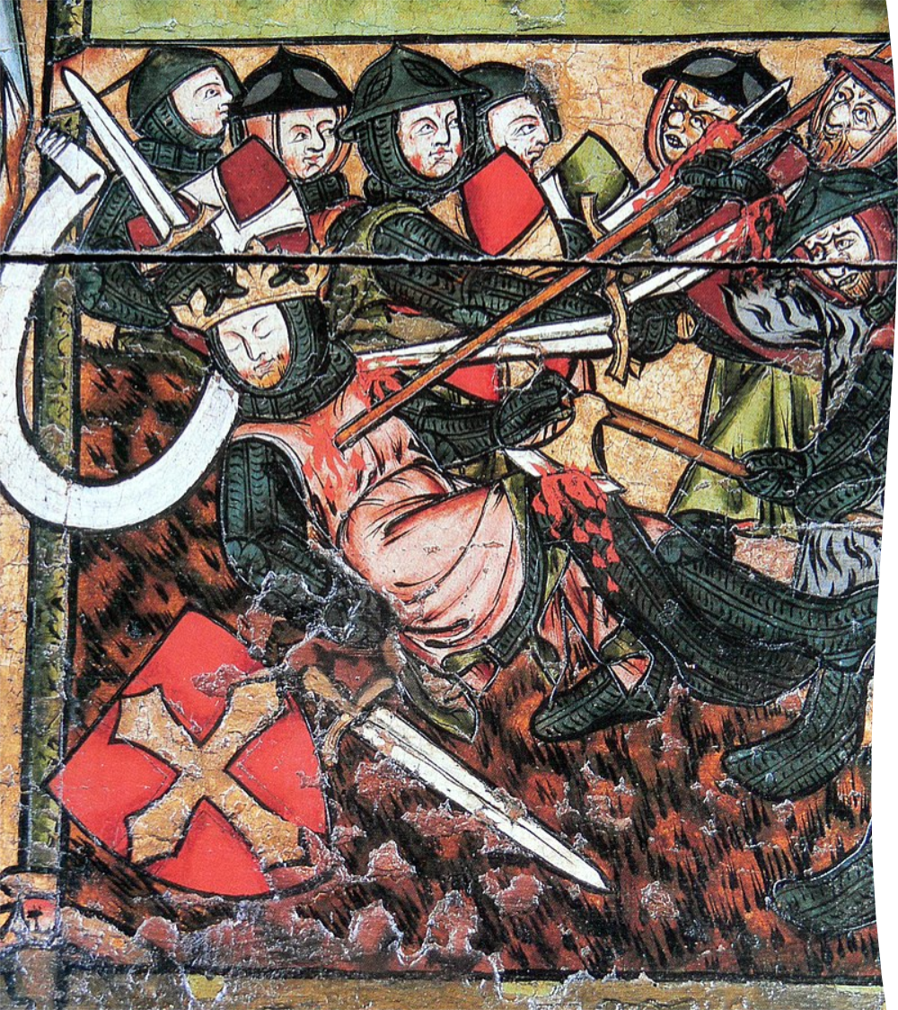
Хрест Улафа
Тут ми бачимо Хрест Улафа, зображений на вівтарі 1400-го року.
Легенда каже, що королева Інгігерд вишила символ короля Улафа перед тим як він поїхав з Києва до Стіклестад.

Slide 10
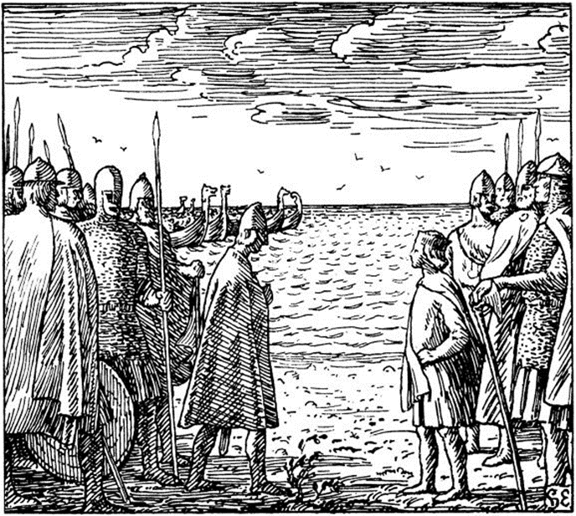
Маґнус Улафссон
Син Улафа, Маґнус Улафссон, разом зі своїм батьком тікав з Норвегії до Київської Русі.
Маґнус залишився у Ярослава та Інгігерд після того як Улаф повернувся до Стіклестад, де його і вбили.
У 1035 році, Кальв Арнессон та Ейнар Тамбарскельфір забрали Маянуса назад в Норвегію для того, щоб той став королем.
Маґнус Улафссон був королем Норвегії до своєї смерті у 1047 році. У 1042-1047 роках він також був уоролем Данії.
У 1046-1047 роках Маґнус був королем разом з Харальдом Суворим, який був одружений на донці Ярослава та Інгігерд - Єлизаветі.

Slide 11
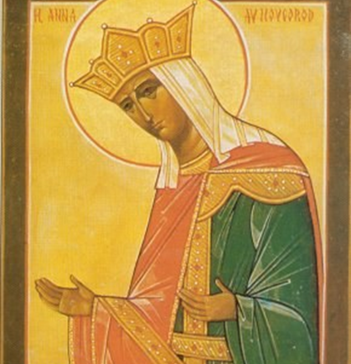
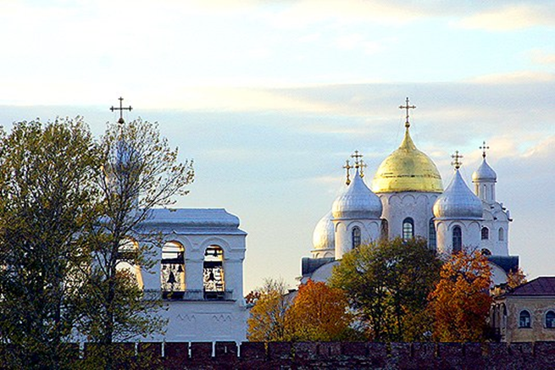
Свята Анна
Останні роки свого життя Інгігерд відвідувала монастир
Вона була прив'язана до монастиря Святої Ірени, який сама і побудувала
В монастирі вона отримала ім'я Анна
Вона померла 10 лютого 1050 року в Новгороді і цей день відзначається в православній церкві до сих пір
Вона стала святою, благовірною Анною Новгородською
Її вважали одною зі святих покровителей
Їх реліквії досі зберігаються в соборі Святої Софії в Києві та в новгородському соборі

Slide 12
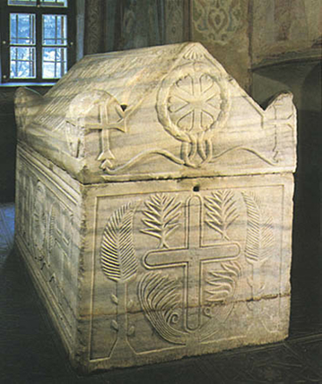
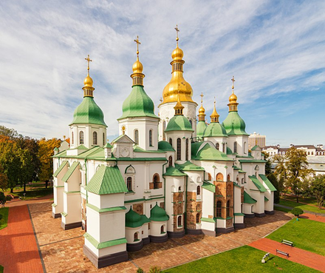
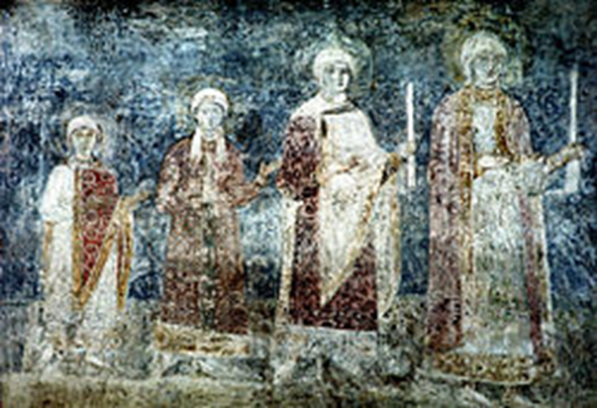
Софія Київська
Інгігерд взяла на себе ініціативу розпочати будівництво Софіївського собору і це відбувалося під наглядом Ярослава
В соборі знаходилася картина всього княжого роду
На сьогоднішній день зберіглися лише деякі частини цієї картини. На картині зображені княжі доньки, під номером два - Єлизавета, королева Норвегії
Саркофаг Ярослава знаходиться в соборі і багато хто вважає, що Інгігерд знаходиться разом з ним

Slide 13
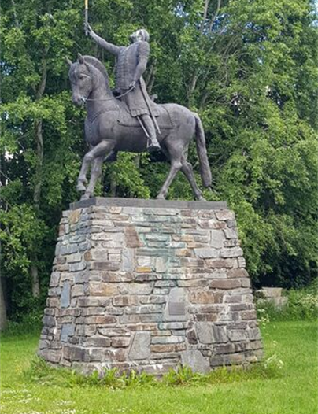
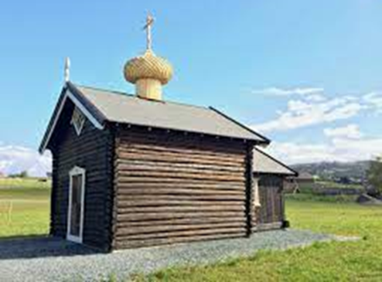
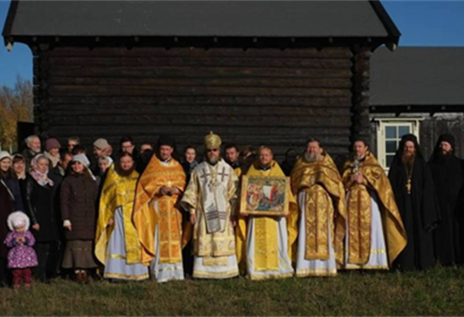
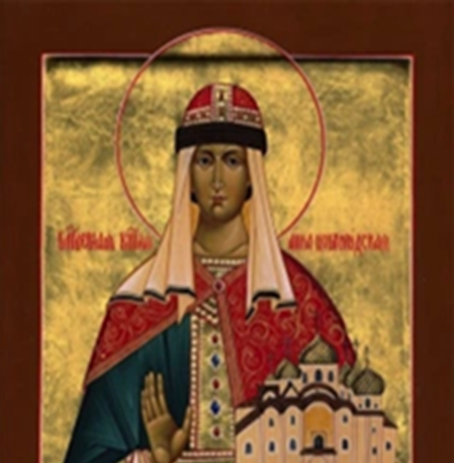
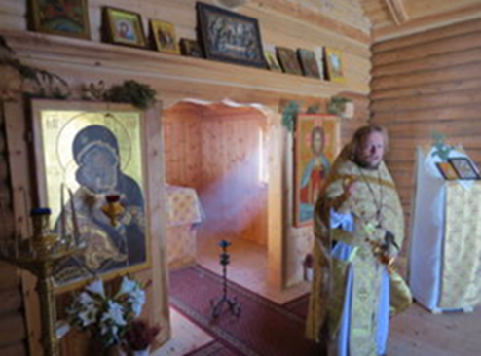
Православна каплиця в Стіклестад
В 2014 році була створена православна каплиця в Стіклестад.
В Стіклестад є три різні цереви, які знаходяться в радіусі 100 м.
Православною каплицею керують конгрегація святої Анни та святої Ольги.
Кільце замкнулося із сметрю Улафа в Стіклестад і його наібільшим коханням Інгігерд, чия конгрегація керує каплицею на місці його смерті. Від статуї Улафа до православної капельні всього 100 метрів.
https://youtu.be/ThKhGDyzvXE

Slide 14
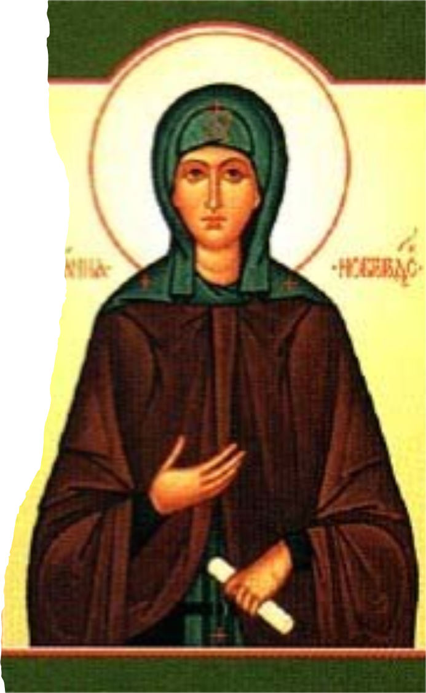
Гімн святійАнні
Уривок з православного гімну на честь святої Анни:
"Як зірка небесна з'явилася ти з Заходу. Ти удостоїлася прийняти віру православну і в ній принесла благодатний плід для святої Руської землі, свята благовірна княгиня Анно. Ти всім серцем полюбила Христа і зберігла його правду і закони. По сей день святкуємо ми пресвяту пам'ять твою, і завдяки твоїм молитвам відпускаємо гріхи."

Slide 15
Джерела
Den hellige Anna av Holmgard (1001-1050) — Den katolske kirke
Hl. Nikolai ortodokse menighet - Mellom Midgard og Miklagard. (Thomas Arentzen)
Prinsesse Elisiv fra Kyiv var vikingdronning og gift med Harald Hardråde (forskning.no)
Ingegjerd Olofsdatter – Wikipedia
Sankt Olofs kyrkoruin – Wikipedia
Bilder hentet fra google

